Slide 1

الكتلة

Slide 2

هيا بنا نتعرف إلى :
قياس الكتلة بالطن
التحويل بين وحدات

Slide 3

سألت علا أباها عن لافته موجودة جانب الطريق . فقال لها إن اللافته تعني أنه غير مسموح بمرور الشاحنات التي كتلتها أكثر من 2طن . وأن رمز (طن) هو وحدة لقياس الكتل وتستخدم لقياس الكتل الكبيرة .
1 طن = 1000 كيلو غرام

Slide 4

تعلمت سابقاً أن 1 كيلو غرام = 1000 غرام .
× 1000
طن
2 طن = 2000 كغ
طن
× 1000
كغ
6 طن = 6000 كغ
كيلوغرام
غ
7000 غ = 7 كغ
غرام
2000 كغ = 2 طن

Slide 5

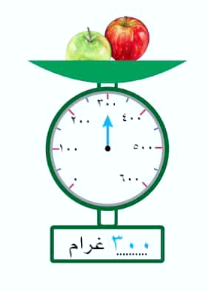
تأمل الميزانين ولاحظ الكتلة التي يشير إليها المؤشر في كل منهما .
2
300
.........

Slide 6
ضع العدد المناسب في كل فراغ مما يأتي :
2000
2 طن = ............... كغ
5000 غ = ................ كغ
4000 كغ= ............... طن
4 طن = ............... كغ
5
4
4000

Slide 7
وفي الختام
آمل أن تكونو قد استفدتم من هذا الدرس يا طلابي الأعزاء
ولا ننسى ان ننفذ الواجب المنزلي بمساعدة الأهل
الى اللقاء في درس آخر
ودمتم في أمان الله

